Slide 2

Báo cáo bài tập lớn
IT3103 – Lập trình hướng đối tượng
Đề tài : Tích hợp mô hình GNN vào Cytoscape
GVHD : PGS.TS : Lê Đức Hậu

Slide 3
Danh sách thành viên
Nguyễn Huy Hoàng – 20226107
Vũ Thị Khánh Linh - 20226113

Slide 4
Nội dung :
Mô tả bài toán
UseCase Diagram
Ý tưởng triển khai
Class Diagram
Các tính chất của OOP
Công nghệ sử dụng
Demo

Slide 5
1. Mô tả bài toán

Slide 6
Mô tả bài toán
Bài toán: Tích hợp mô hình Graph Neural Network (GNN) vào Cytoscape để giải quyết các bài toán dự đoán trong mạng đồ thị, như:
Dự đoán gen gây bệnh (Node Classification): Dự đoán nhãn (ví dụ, gen có phải là gen gây bệnh không) dựa trên cấu trúc và mối quan hệ giữa các gen trong mạng gene.
Dự đoán tác dụng mới của thuốc (Link Prediction): Dự đoán các mối quan hệ tiềm năng giữa thuốc và bệnh, chẳng hạn như thuốc chưa được thử nghiệm nhưng có thể có tác dụng chữa bệnh.
Hệ thống khuyến nghị (Link Prediction): Dự đoán các sản phẩm khách hàng có thể mua dựa trên hành vi của những khách hàng tương tự.
Cytoscape sẽ được sử dụng để trực quan hóa và phân tích đồ thị, trong khi GNN sẽ học từ các mối quan hệ trong đồ thị để đưa ra các dự đoán chính xác.

Slide 7
2. Use case diagram

Slide 8
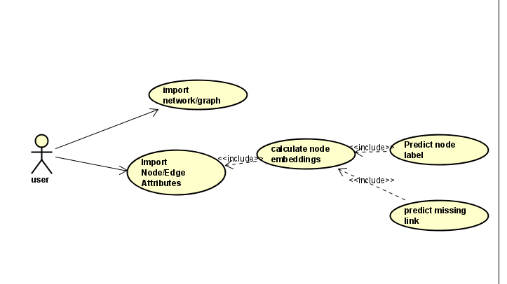
Use case diagram

Slide 9
3. Ý tưởng triển khai

Slide 10
a. Phần Cytoscape App (Java)
CyActivator: Điểm khởi đầu của ứng dụng, đăng ký các services và tasks
TaskFactories: Tạo và quản lý các task xử lý
NodeClassificationTaskFactory
NodeEmbeddingTaskFactory
LinkPredictionTaskFactory
AddNodeTaskFactory
AddViewTaskFactory
GroupNodesTaskFactory
Tasks: Thực hiện các chức năng cụ thể
NodeClassificationTask: Phân loại nodes
NodeEmbeddingTask: Tạo embedding cho nodes
LinkPredictionTask: Dự đoán liên kết
AddNodeTask: Thêm node mới
AddViewTask: Cập nhật giao diện
GroupNodesTask: Nhóm các nodes

Slide 11
b) Python Backend Service
Flask Server: Cung cấp RESTful API endpoints
GNN Models:
Node Classification Model
Node Embedding Model
Link Prediction Model

Slide 12
4.Class diagram

Slide 13
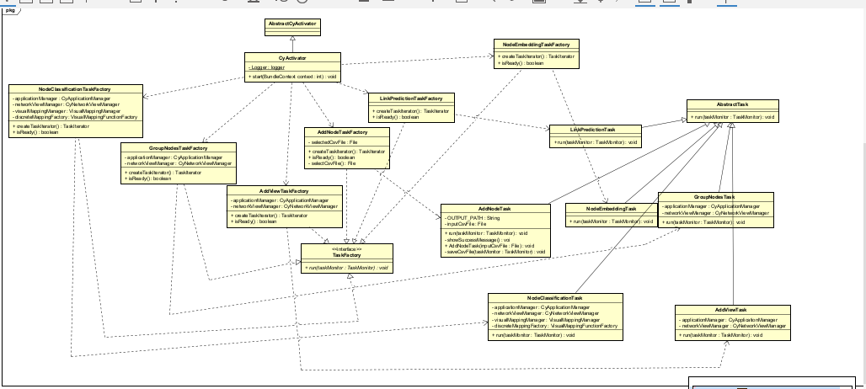
Class diagram

Slide 14
5. Tính chất của OOP

Slide 15
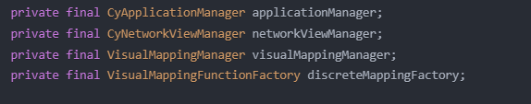
Các tính chất của OOP
Tính đóng gói
Thể hiện rõ qua việc sử dụng access modifiers và các biến được khai báo private

Slide 16
Các tính chất của OOP
2. Tính kế thừa
CyActivator kế thừa từ AbstractCyActivator:
Các Task classes kế thừa từ AbstractTask:

Slide 17
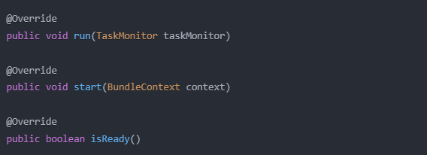
Các tính chất của OOP
3. Tính đa hình
Thể hiện qua việc ghi đè (override) các phương thức:

Slide 18

Các tính chất của OOP
4. Tính trừu tượng
Sử dụng interfaces như TaskFactory để định nghĩa các hành vi chung

Slide 19

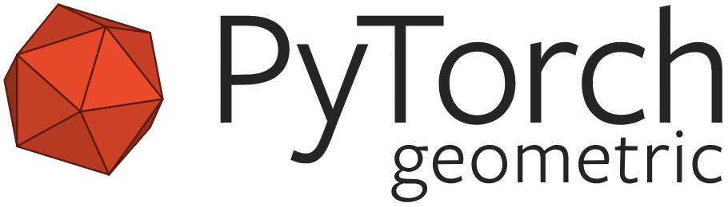

6. Công nghệ sử dụng

Slide 20
7.Demo

Slide 21
THANK YOU !

